Slide 1
Το Εικονογραφημένο Βιβλίο στην Προσχολική Εκπαίδευση
Ενότητα 2.1: Μυθολογία
Αγγελική Γιαννικοπούλου
Τμήμα Εκπαίδευσης και Αγωγής στην Προσχολική Ηλικία (ΤΕΑΠΗ)

Slide 2
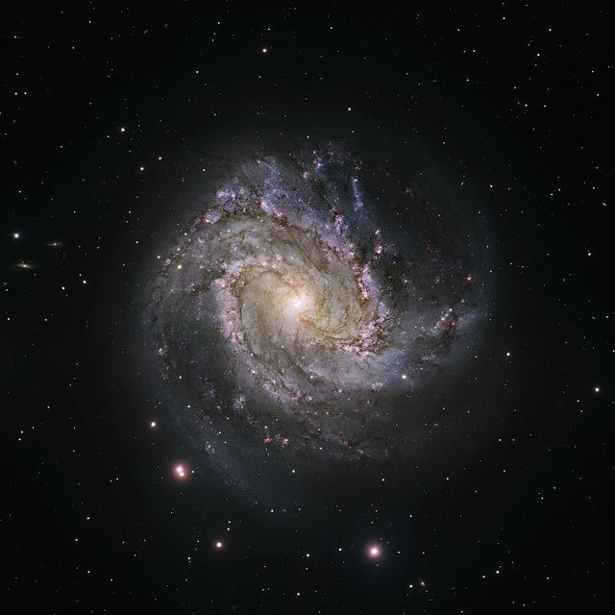
Διδακτική Πρακτική
Διδακτική πρακτική:
Βασιλική Λεβέντη.
Θέμα: Γαλαξίας.
[1]

Slide 3
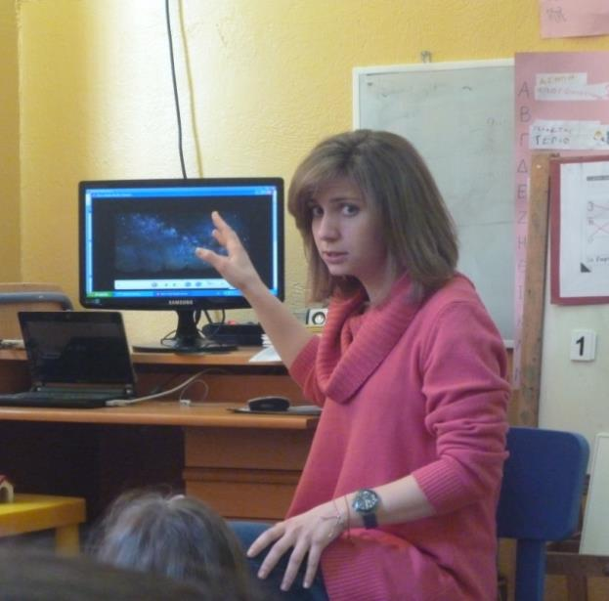
Χρήση φωτογραφικού υλικού στον Η/Υ
Αρχικά συζητήσαμε με τα παιδιά αν έχουν δει τα αστέρια, αν ξέρουν τι χρώμα έχουν και πού πραγματικά βρίσκονται. Έπειτα σχολιάσαμε διάφορες φωτογραφίες και τις επεξεργαστήκαμε στον Η/Υ.

Slide 4
Σχετικά με τον Γαλαξία (1/3)
Κάποιοι μύθοι συνδέουν το γαλαξία με ένα κοπάδι από βόδια των οποίων το γάλα δίνει στον ουρανό τη μπλε απόχρωση.
Στην Ανατολική Ασία πίστευαν πως η θαμπή ζώνη αστεριών είναι το «Ασημένιο Ποτάμι» του Παραδείσου.
Η «Ακασάγκανγκα» είναι το ινδικό όνομα για τον Γαλαξία μας, που σημαίνει ο Γάγγης του ουρανού.
Στη φινλανδική μυθολογία ο γαλαξίας μας ονομαζόταν Λινουνράτα (μονοπάτι των πουλιών).

Slide 5
Σχετικά με τον Γαλαξία (2/3)
Οι Φινλανδοί παρατήρησαν ότι τα αποδημητικά πουλιά χρησιμοποιούσαν τον Γαλαξία ως οδηγό για να ταξιδέψουν νότια, όπου πίστευαν ότι βρίσκεται το Λιντουκότο (το σπίτι των πουλιών). Αρκετά αργότερα οι επιστήμονες επιβεβαίωσαν την παρατήρηση των Φιλανδών. Τα αποδημητικά πουλιά έχουν τον Γαλαξία ως οδηγό για να ταξιδεύουν στα θερμότερα κλίματα κατά τη διάρκεια του χειμώνα. Ακόμα και σήμερα ο Γαλαξίας λέγεται Λινουνράτα στη φινλανδική γλώσσα.

Slide 6
Σχετικά με τον Γαλαξία (3/3)
Στα σουηδικά, ο Γαλαξίας είναι γνωστός ως Βιντεργκάταν (οδός του χειμώνα), για προφανείς λόγους: είναι περισσότερο ορατός τον χειμώνα στη Σκανδιναβία.
Στην αρχαία αρμενική μυθολογία ο Γαλαξίας ονομαζόταν «Η Οδός του Κλέφτη Αχύρων», συνδέοντάς τον με έναν από τους θεούς, που έκλεψε άχυρο και κατά την προσπάθειά του να ξεφύγει από τους ουρανούς με ένα ξύλινο άρμα, έπεσε κάποιο από το άχυρο στο δρόμο. Αυτή η ονομασία διαδόθηκε από τους Άραβες.

Slide 7
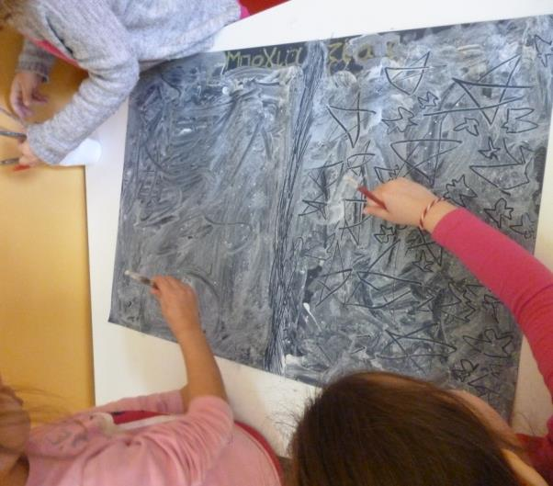
Δραστηριότητα
Χωρισμένοι σε τέσσερις ομάδες και χρησιμοποιώντας διάφορα υλικά δημιουργήσαμε τους δικούς μας ποταμούς αστεριών. Δώσαμε τις δικές μας ονομασίες ανάλογα με το υλικό που χρησιμοποιήσαμε.

Slide 8
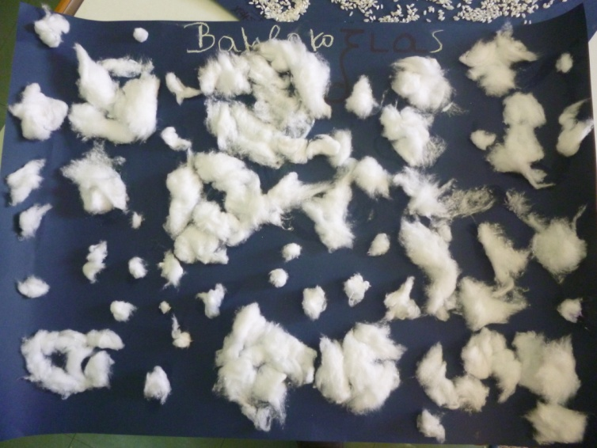
Τα έργα των παιδιών (1/4)
«Βαμβακοξίας»

Slide 9
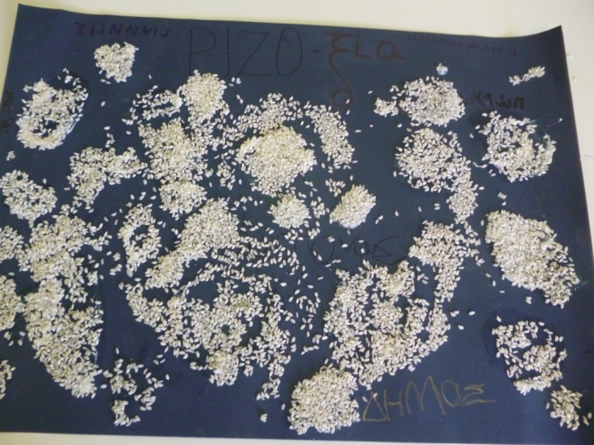
Τα έργα των παιδιών (2/4)
«Ριζοξίας»

Slide 10
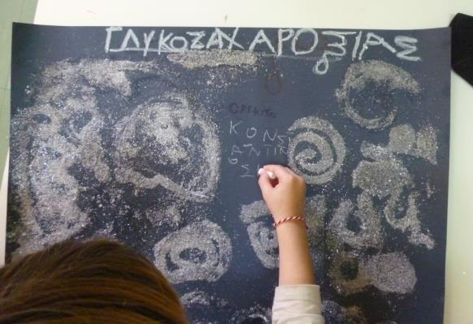
Τα έργα των παιδιών (3/4)
«Γλυκοζαχαροξίας»

Slide 11
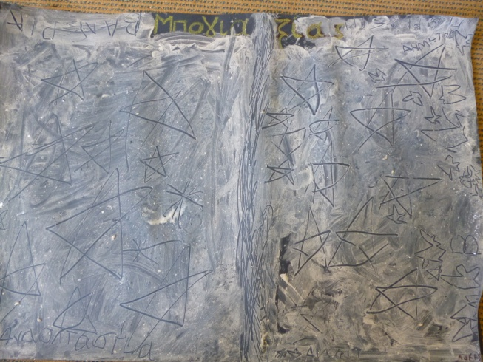
Τα έργα των παιδιών (4/4)
«Μπογιαξίας»

Slide 12
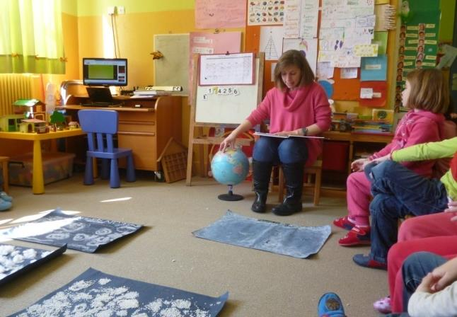
Ανάγνωση του μύθου
Διαβάσαμε και την ελληνική εκδοχή.

Slide 13
Χρηματοδότηση
Το παρόν εκπαιδευτικό υλικό έχει αναπτυχθεί στo πλαίσιo του εκπαιδευτικού έργου του διδάσκοντα.
Το έργο «Ανοικτά Ακαδημαϊκά Μαθήματα στο Πανεπιστήμιο Αθηνών» έχει χρηματοδοτήσει μόνο την αναδιαμόρφωση του εκπαιδευτικού υλικού.
Το έργο υλοποιείται στο πλαίσιο του Επιχειρησιακού Προγράμματος «Εκπαίδευση και Δια Βίου Μάθηση» και συγχρηματοδοτείται από την Ευρωπαϊκή Ένωση (Ευρωπαϊκό Κοινωνικό Ταμείο) και από εθνικούς πόρους.

Slide 14
Σημειώματα

Slide 15
Σημείωμα Ιστορικού Εκδόσεων Έργου
Το παρόν έργο αποτελεί την έκδοση 1.0.

Slide 16
Σημείωμα Αναφοράς
Copyright Εθνικόν και Καποδιστριακόν Πανεπιστήμιον Αθηνών, Αγγελική Γιαννικοπούλου 2015. Βασιλική Λεβέντη, Αγγελική Γιαννικοπούλου. «Το Εικονογραφημένο Βιβλίο στην Προσχολική Εκπαίδευση. Μυθολογία. Γαλαξίας». Έκδοση: 1.0. Αθήνα 2015. Διαθέσιμο από τη δικτυακή διεύθυνση: http://opencourses.uoa.gr/courses/ECD5/.

Slide 17
Σημείωμα Αδειοδότησης
Το παρόν υλικό διατίθεται με τους όρους της άδειας χρήσης Creative Commons Αναφορά, Μη Εμπορική Χρήση Παρόμοια Διανομή 4.0 [1] ή μεταγενέστερη, Διεθνής Έκδοση. Εξαιρούνται τα αυτοτελή έργα τρίτων π.χ. φωτογραφίες, διαγράμματα κ.λπ., τα οποία εμπεριέχονται σε αυτό και τα οποία αναφέρονται μαζί με τους όρους χρήσης τους στο «Σημείωμα Χρήσης Έργων Τρίτων».
[1] http://creativecommons.org/licenses/by-nc-sa/4.0/
Ως Μη Εμπορική ορίζεται η χρήση:
που δεν περιλαμβάνει άμεσο ή έμμεσο οικονομικό όφελος από τη χρήση του έργου, για τον διανομέα του έργου και αδειοδόχο.
που δεν περιλαμβάνει οικονομική συναλλαγή ως προϋπόθεση για τη χρήση ή πρόσβαση στο έργο.
που δεν προσπορίζει στον διανομέα του έργου και αδειοδόχο έμμεσο οικονομικό όφελος (π.χ. διαφημίσεις) από την προβολή του έργου σε διαδικτυακό τόπο.
Ο δικαιούχος μπορεί να παρέχει στον αδειοδόχο ξεχωριστή άδεια να χρησιμοποιεί το έργο για εμπορική χρήση, εφόσον αυτό του ζητηθεί.

Slide 18
Διατήρηση Σημειωμάτων
Οποιαδήποτε αναπαραγωγή ή διασκευή του υλικού θα πρέπει να συμπεριλαμβάνει:
το Σημείωμα Αναφοράς,
το Σημείωμα Αδειοδότησης,
τη δήλωση Διατήρησης Σημειωμάτων,
το Σημείωμα Χρήσης Έργων Τρίτων (εφόσον υπάρχει),
μαζί με τους συνοδευτικούς υπερσυνδέσμους.

Slide 19
Σημείωμα Χρήσης Έργων Τρίτων
Το Έργο αυτό κάνει χρήση των ακόλουθων έργων:
Εικόνα 1: Γαλαξίας, CC0 Public Domain, Pixabay.

